Slide 1
Создание и продвижение веб-сайтов
Модуль D
1.
ТАРАБАРКО САВЕЛИЙ александрович,
УЧЕНИК ркш-И

Slide 2
Способ разработки сайта и его обоснование
Я создал сайт, не обладая никакими техническими знаниями и навыками программирования, с помощью специального сервира, конструктора сайтов Wix.
Я создавал сайт с помощью него потому, что он подходит для создание качественных простых сайтов и не очень сложных многостраничных, а также потому, что с ним справится даже совсем новичков.
Его плюсы: Гибкий редактор, который при желании позволяет сделать интересные проекты. Множество бесплатных функции. Возможность добавлять свой собственный код в HTML и JavaScript. Встроенная CRM (CRM Customer Relationship Management – система управления взаимоотношениями с клиентами). Его минусы: Большой выбор функции приводит к тому, что придется долго разбираться. Некоторые функции докупаются отдельно.

Slide 3
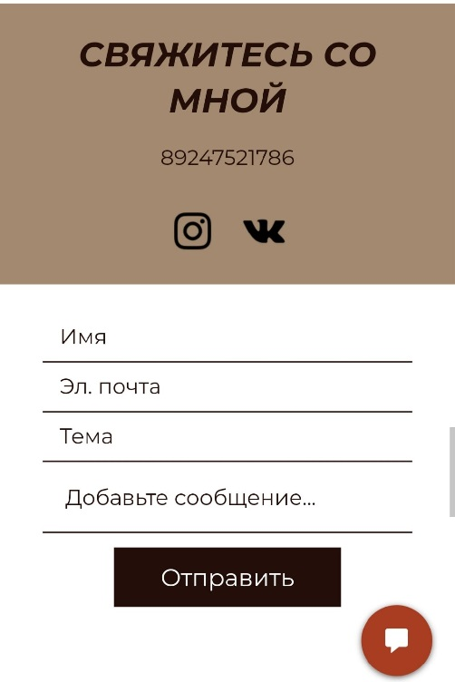
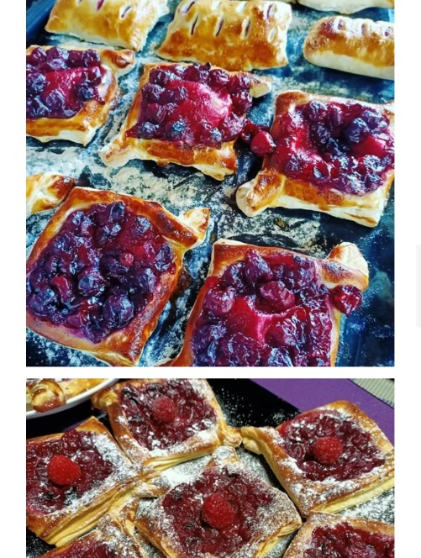
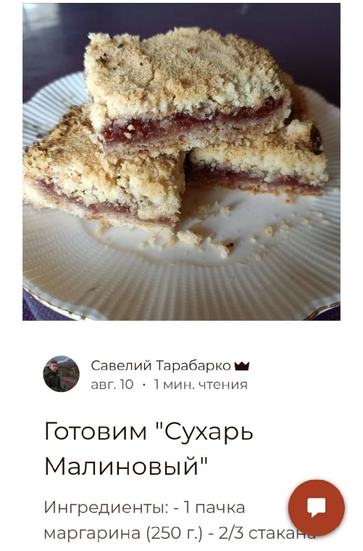
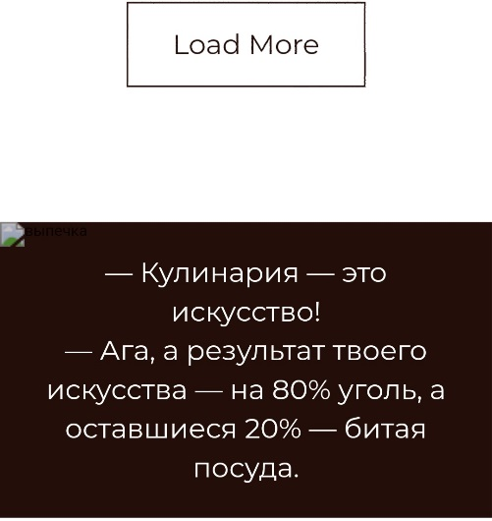
Размещение контента на сайте

Slide 4
инструменты для продвижения сайтов метрики веб-аналитики
Инструментом для продвижения сайтов и выбрал - «Яндекс. Метрика» https: //metrika. yandex.ru/welcome
Причины:
Код «Метрики» легко устанавливается на сайт, и после этого вы уже собираете всю информацию.
В каждом отчете можно выбрать сегменты (например, смотреть только
показатели пользователей, которые пришли с рекламы), метрики
(например, сколько страниц посмотрели посетители с рекламы) и
объединить параметры (например, в отчете «пол» добавить параметры
*возраст», «страница входа» и другие).
Можно посмотреть карты ссылок, кликов и скроллинга, аналитику форм,
вебвизор (видеозаписи визитов) и отдельные неперсонализированные
отчеты по каждому посетителю (сколько раз заходил, с каких источников
и устройств и т. д.).
Также Яндекс. Метрика проще для понимания и подходит новичкам тогда, как Google. Analytics больше устроен для иностранцев и подходит профи.

Slide 5
инструменты для продвижения сайтов контекстная екама
Для контекстной рекламы можно использовать сервис Google. AdWords
Google. AdWords предоставляет удобный интерфейс и множество инструментов для создания эффективных рекламных сообщений.

Slide 6
инструменты для продвижения сайтов seo-продвижение
В SEO- продвижении лучше работать по всем направления SEO
on site SEO optimization (работа с метатегами, читаемые адреса, разметка, работа с ядром сайта, перелинковка)
content (работа с содержимым на сайте)
off-site priority building (ссылки на сайт со стороних ресурсов)
technical SEO (мобильная версия, адаптивность, безопасность, скорость загрузки сайта)

